Slide 1
TRABAJO PRACTICO DE TIC
Alumnos: Herrera Sergio, Naomi Agüero, Sofia Aguirre
Curso:4ª
Colegio del prado

Slide 2
¿Que recursos se pueden compartir en una red informatica?
Pueden compartirse todo tipo de recursos
los más habituales suelen ser impresoras, discos rígidos, y acceso a internet.

Slide 3
Qué beneficios considera que las redes informáticas aportan en su vida diaria?
facilitan la interacción y comunicación a las personas y por supuesto en nuestras empresas. Los datos compartidos a través de ellas te permitirán: Usar tu correo electrónico o mensajería instantánea. Compartir hardware como impresoras y escáner, entre otros.

Slide 4
Definir cada uno de los dispositivos necesarios para lograr la conexión en una red
Repetidores: Se utilizan para extender la longitud de la red. Fueron creados para regenerar y amplificar señales débiles, extendiendo así la longitud de la red.
Hubs: Un Hub es básicamente un repetidor multipuerto, actúa como concentrador y conecta múltiples cables provenientes de diferentes conexiones.
Bridge: Un bridge o un puente opera en la capa de enlace de datos. Es un repetidor con funcionalidad adicional de filtrado al leer las direcciones MAC de origen y destino. También se usa para interconectar dos LAN que funcionan en el mismo protocolo.
Switch o conmutador: El switch es un puente de múltiples puertos, es un dispositivo de capa de enlace de datos. El conmutador es muy eficiente, realiza una verificación de errores antes de reenviar paquetes.
Router: Los enrutadores enlazan dos o más redes diferentes, estas pueden constar de varios tipos de segmentos de red LAN. Un enrutador recibe paquetes y selecciona la ruta óptima para reenviar el paquete a través de la red.
Gateway: Las puertas de enlace son dispositivos de conexión multipropósito para crear uniones entre redes diferentes.

Slide 5
Qué tipo de redes informáticas conoce?
En si hay barias redes pe serian, red de área local, red de área metropolitana, red de área amplia y red de área global

Slide 6
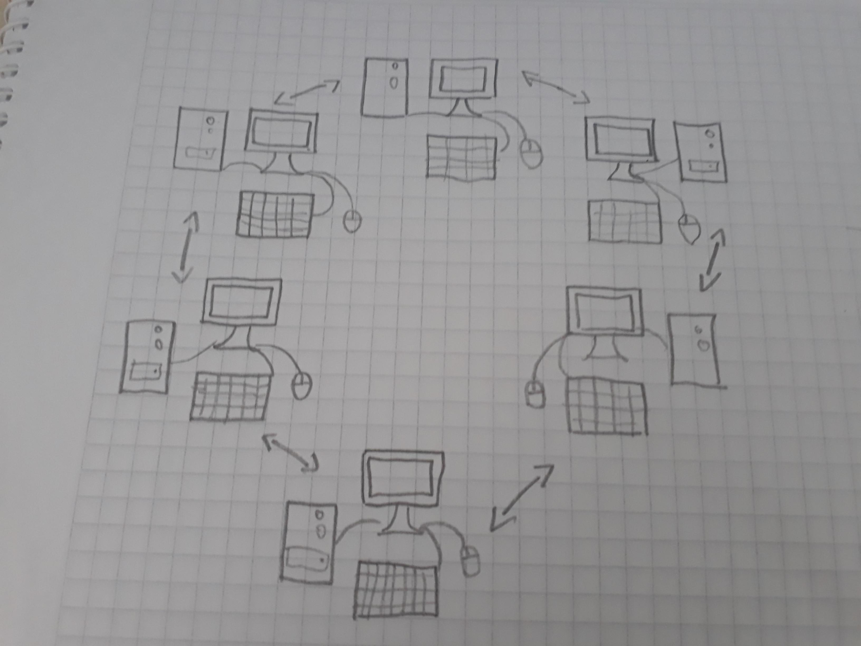
Dibuje y describa una red informática

